Slide 1


Slide 2
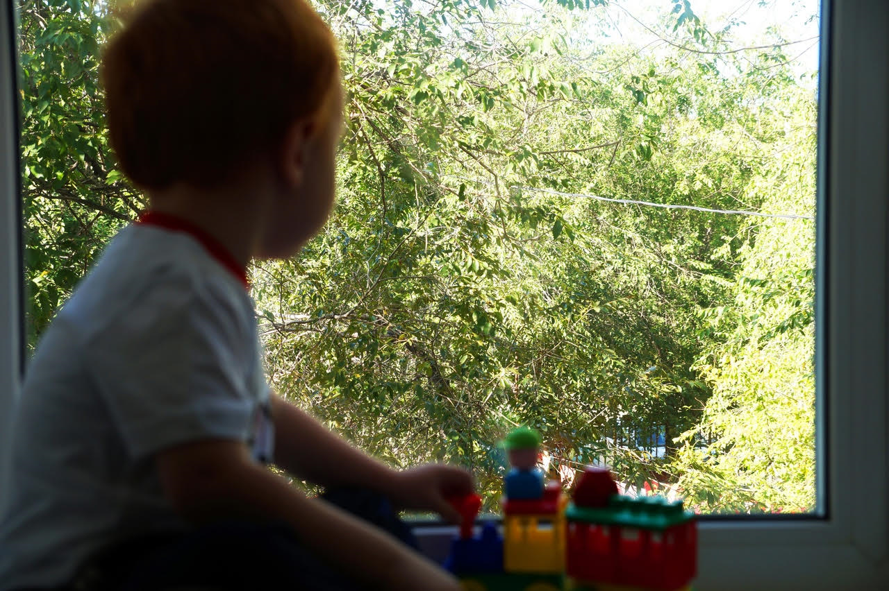
Ежегодно в Забайкальском крае более 70 детей от 0 до 5 лет воспитываются в ГКУЗ «Краевой специализированный дом ребенка №1». Воспитанники Дома ребенка имеют статус детей-сирот и детей, находящихся без попечения родителей и нуждающихся в устройстве в замещающие семьи.

Slide 3

Специалистами ведется активная работа, направленная на устройство детей в приемные семьи. Работа ведется в соответствии с определенным порядком знакомства потенциальных родителей с ребенком, который включает ряд совместных детско-родительских встреч.
Но существующий порядок нарушается в случае отдаленности будущего родителя, который не имеет возможности регулярного общения с ребенком, либо нахождения организации в условиях карантина.

Slide 4

Проект виртуальная гостиная «Окно в семью»
Проект «Окно в семью» направлен на создание условий для знакомства и регулярного взаимодействия родителей с детьми проживающих в Доме ребенка с помощью дистанционных форм работы в которые включены консультативная (подразумевает проведение онлайн-консультаций специалистов) и развивающая зоны.

Slide 5

Консультативная зона (проведение онлайн-консультаций)
Социального работника
Врача-педиатра
Учителя-дефектолога
Воспитателя
Педагога-психолога

Slide 6
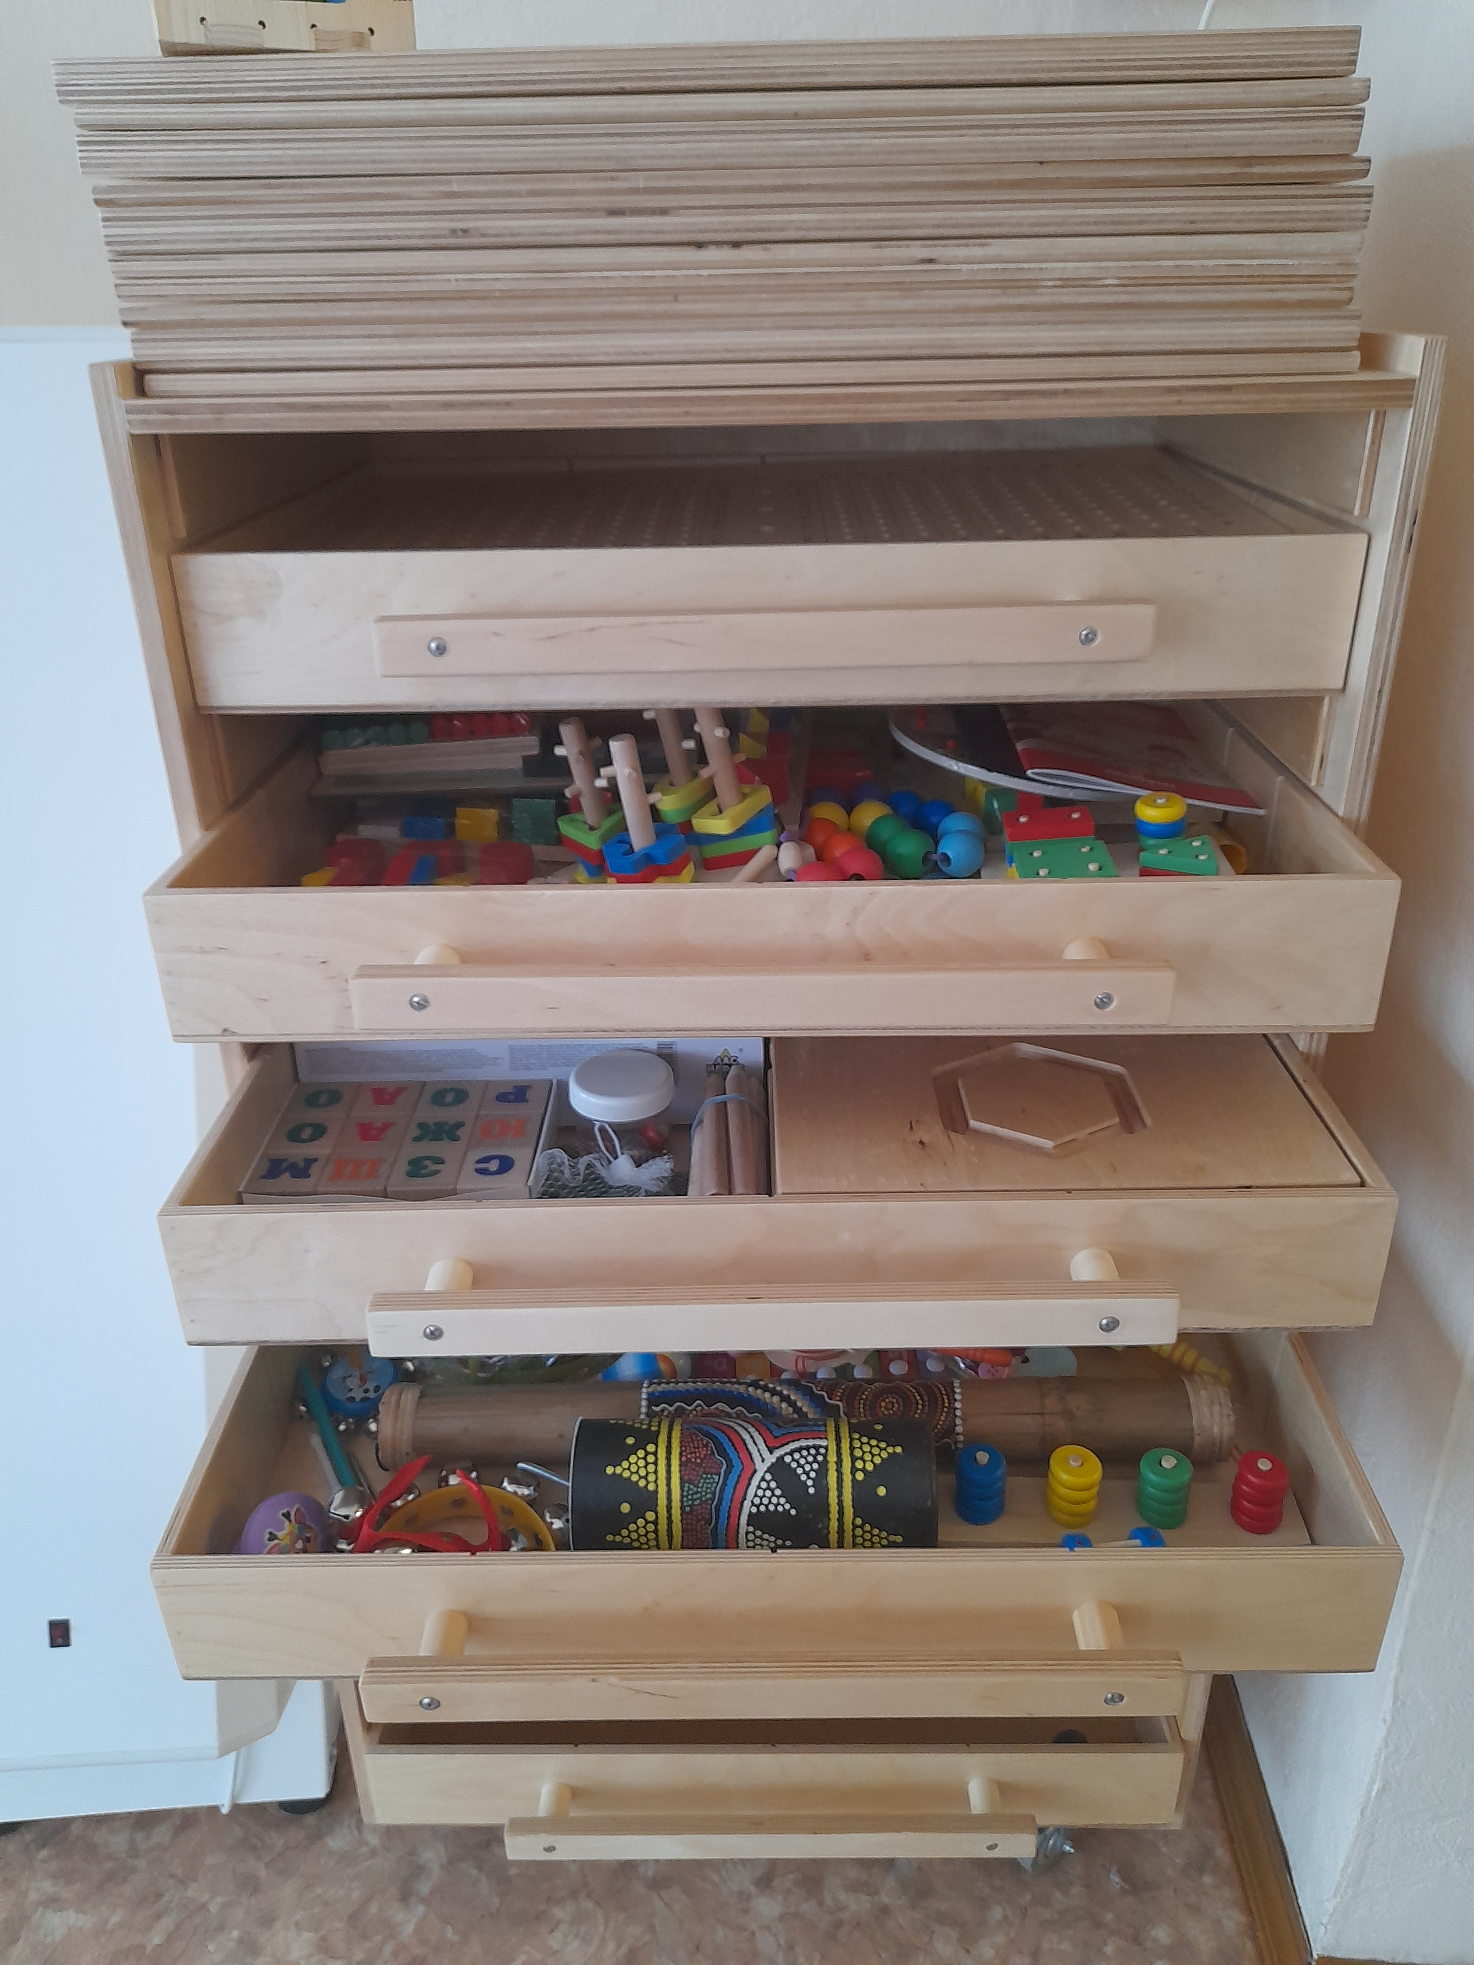

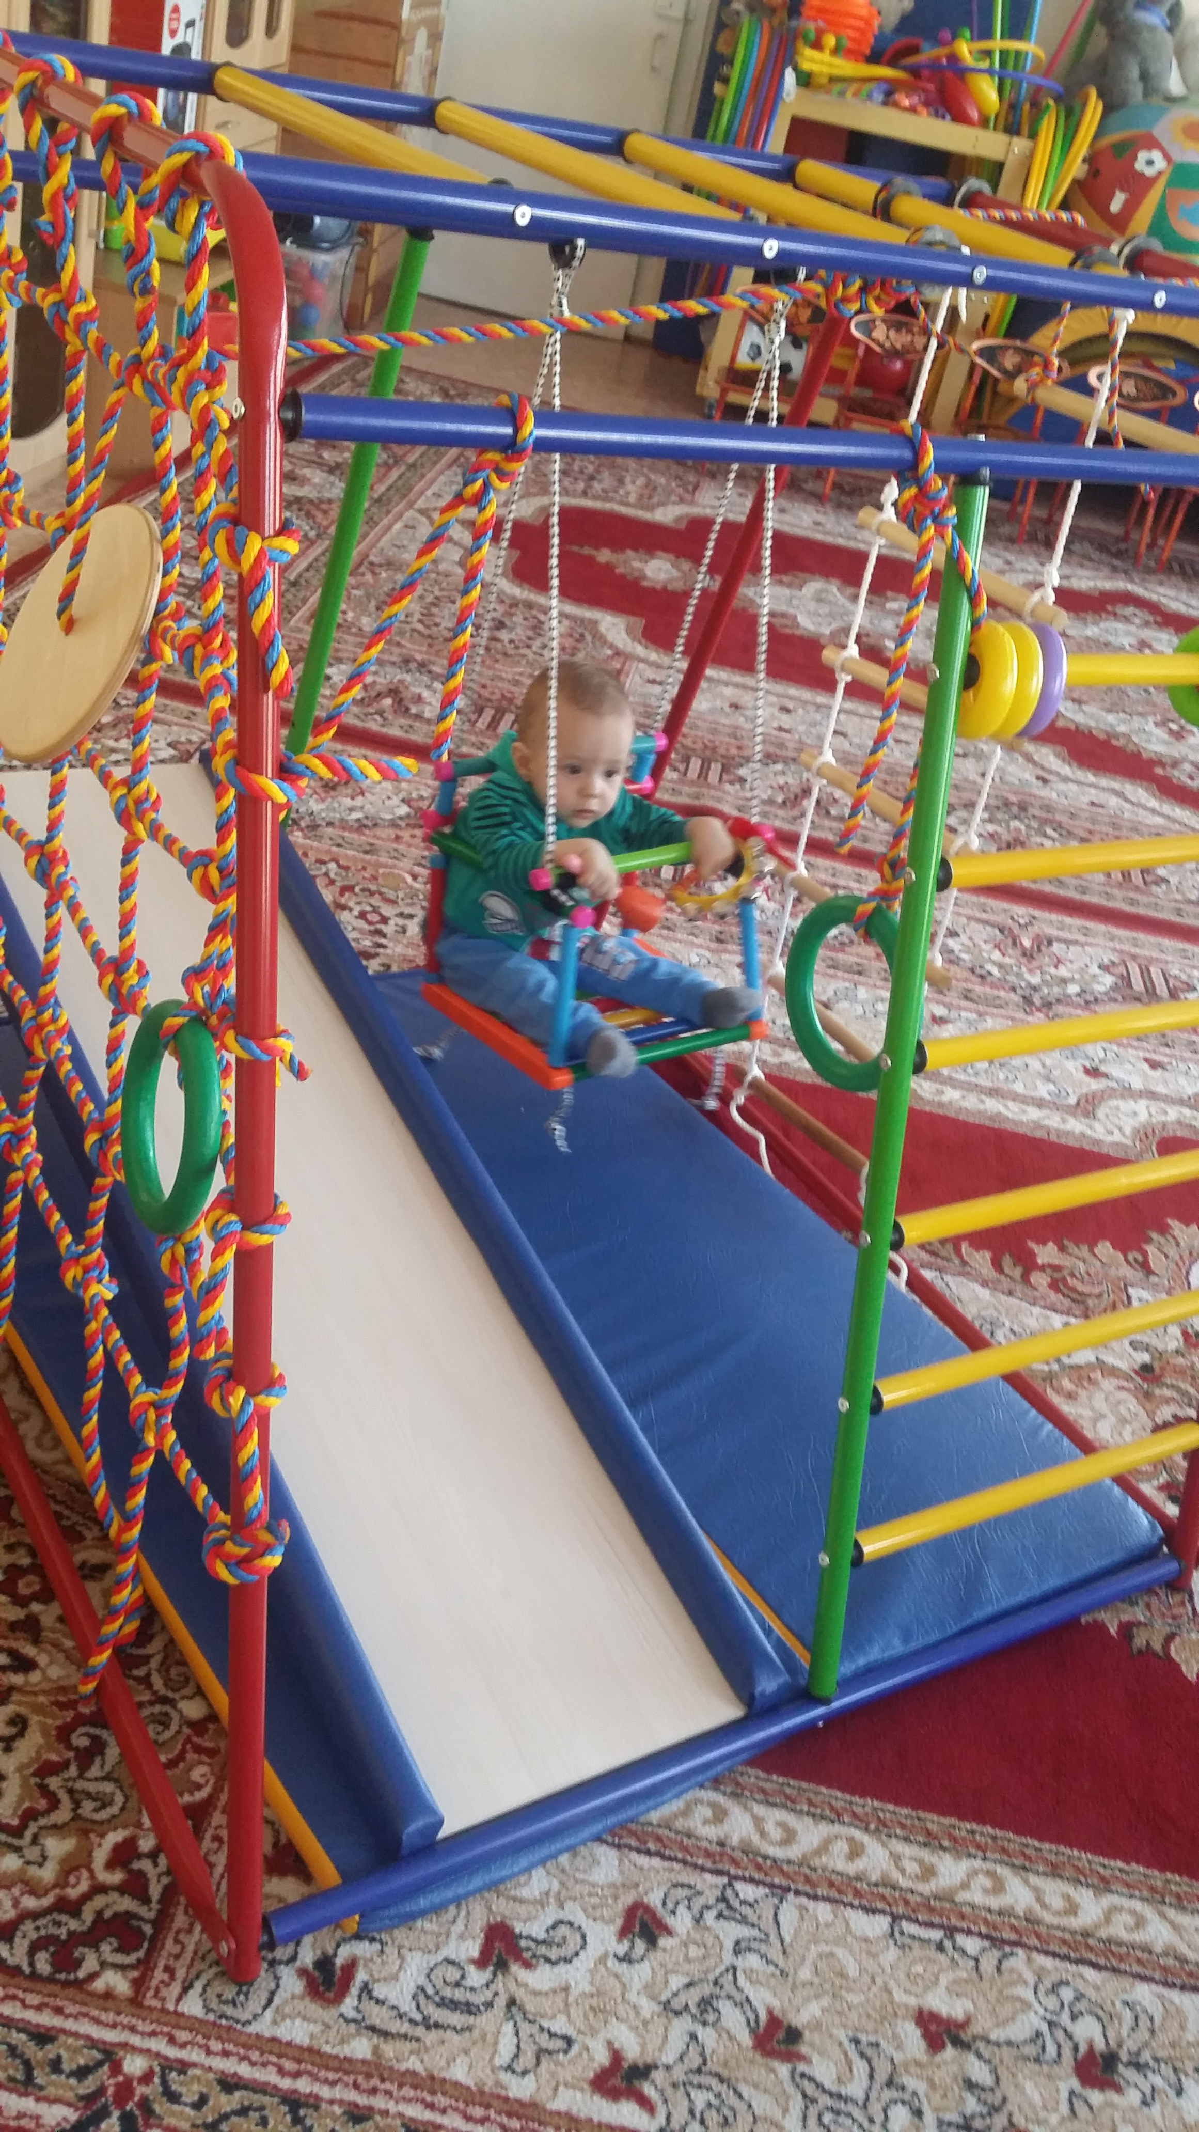
Развивающая зона
Демонстрация актуального
развития ребенка:
- Двигательная активность;
- Когнитивное развитие;
- Сенсорное развитие;
Развитие эмоционально-
волевой сферы.

Slide 7
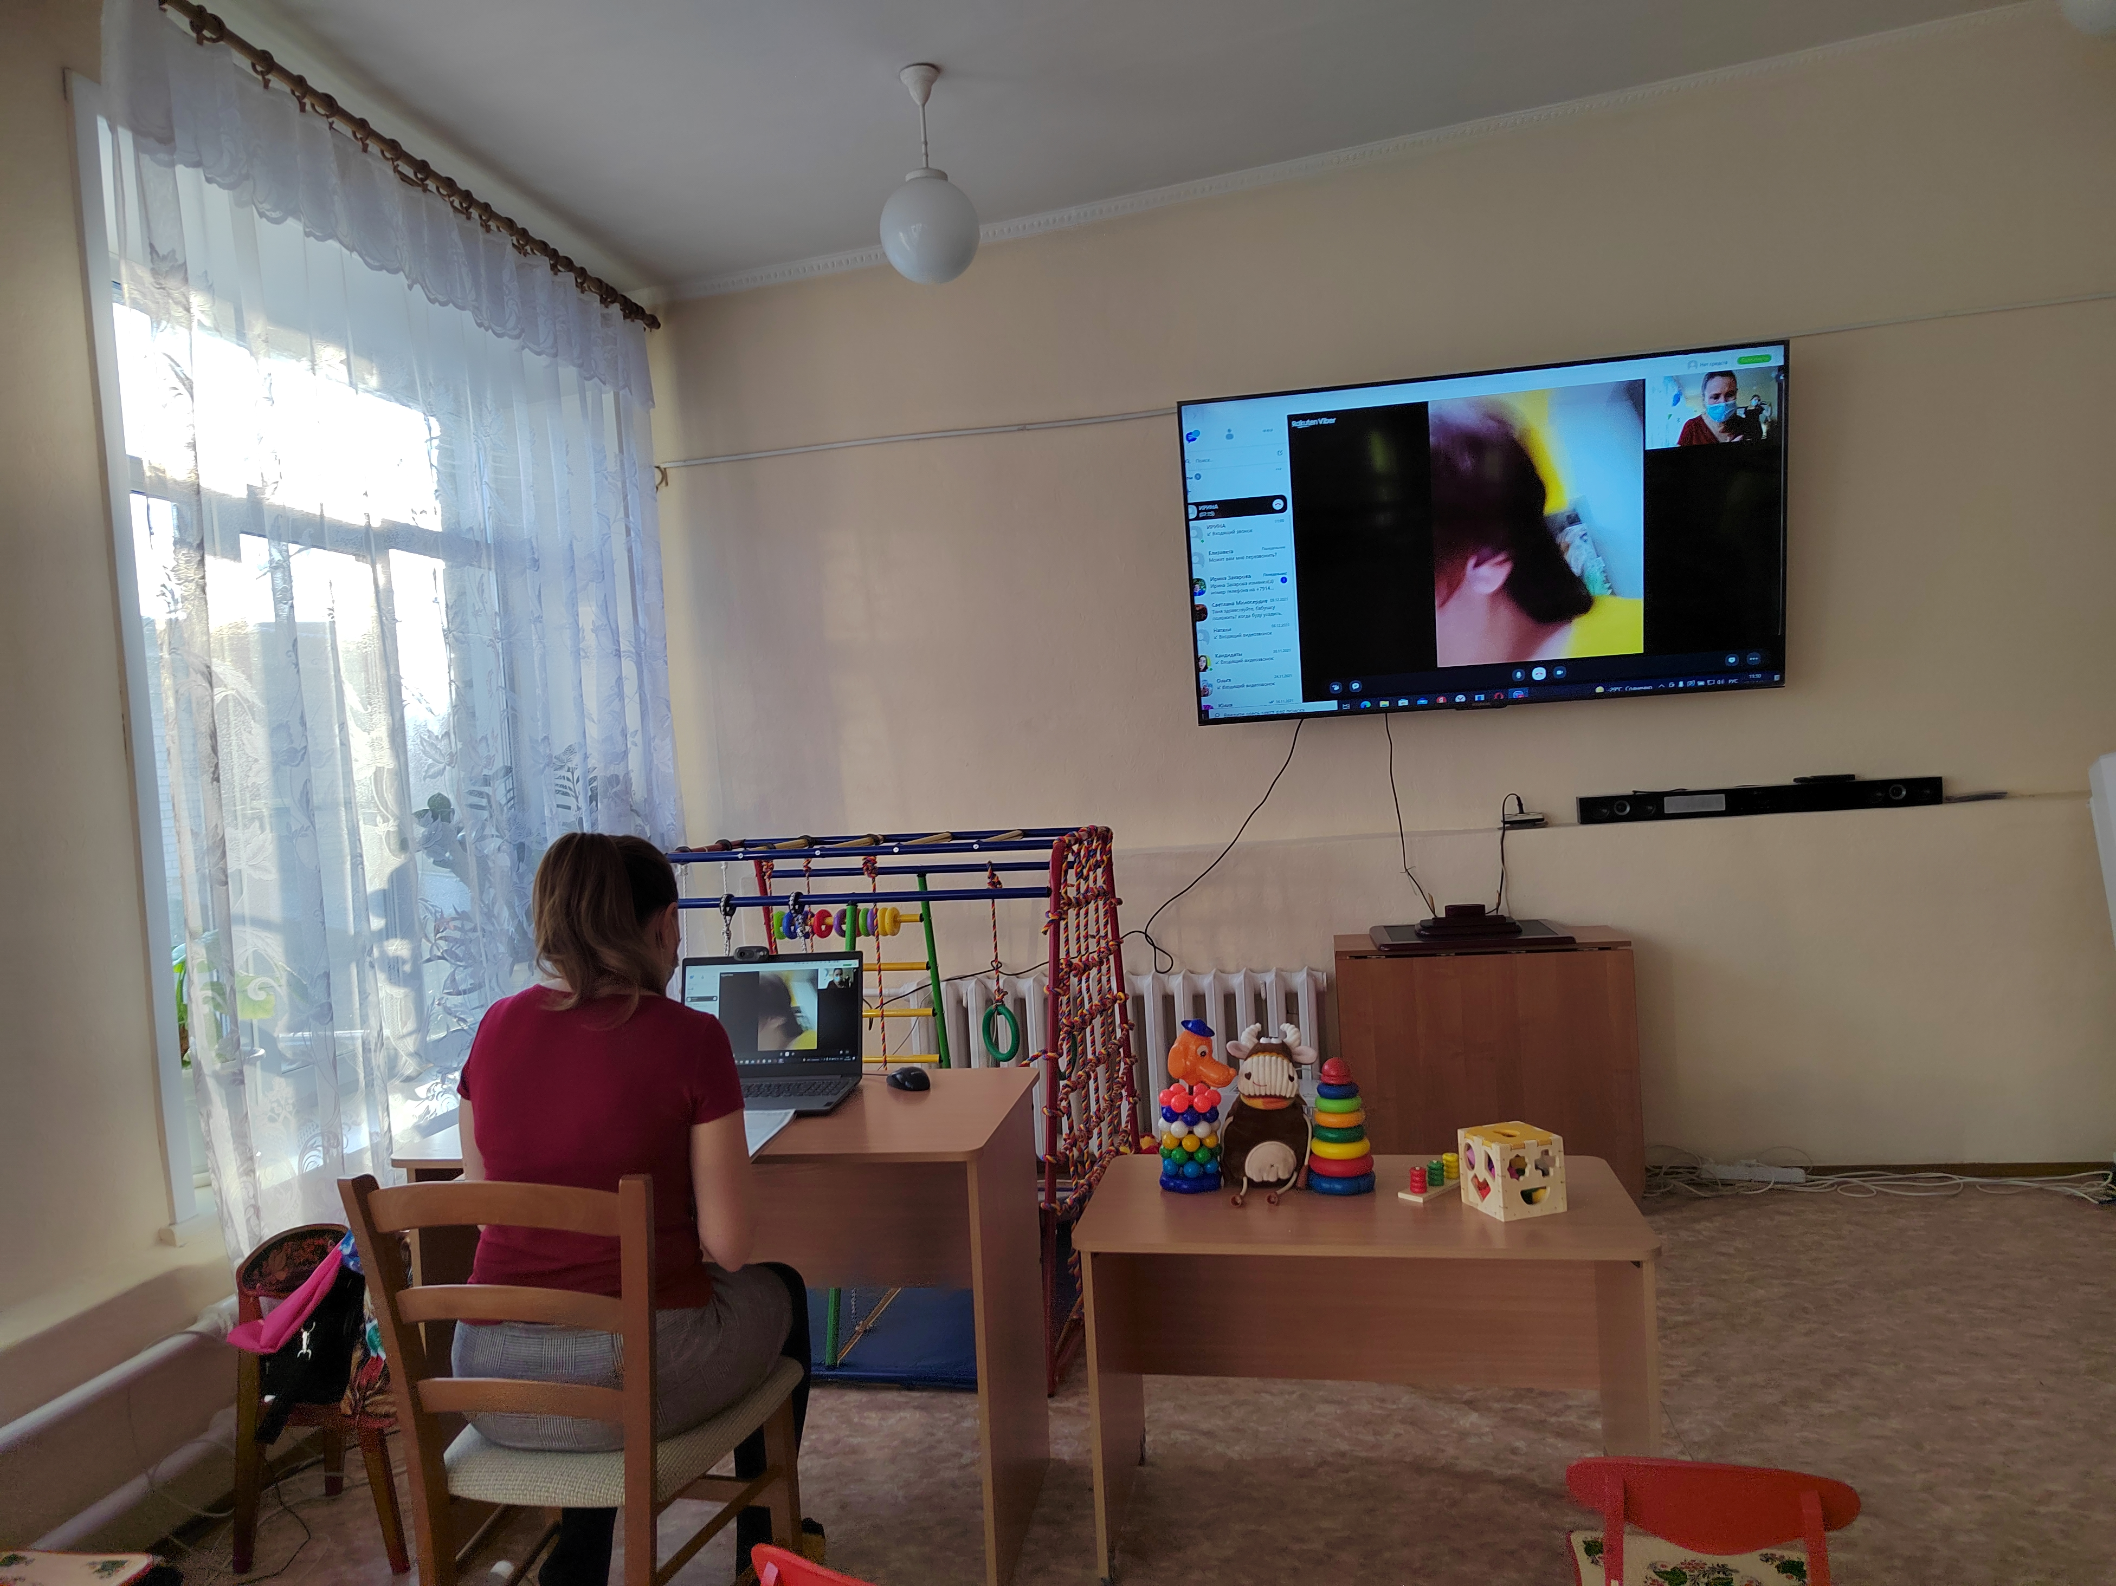
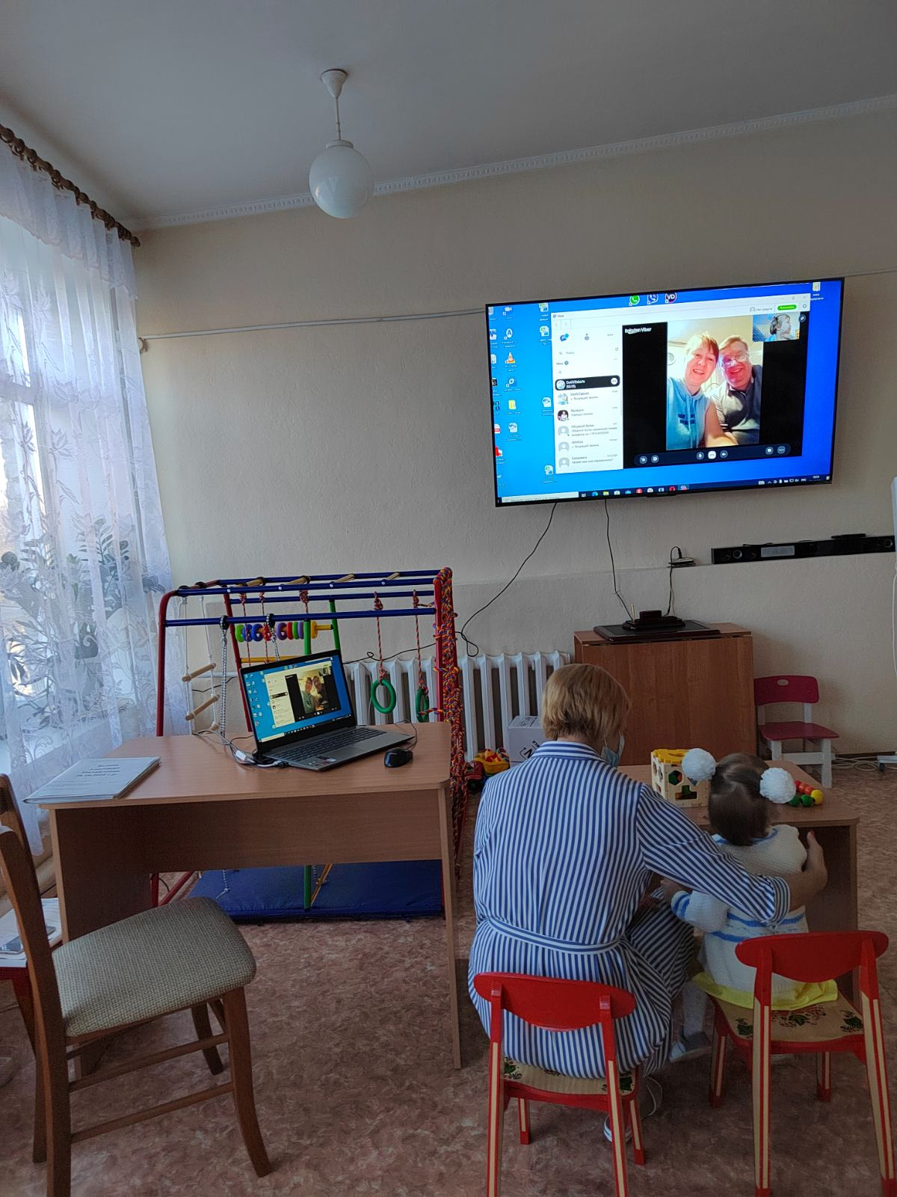
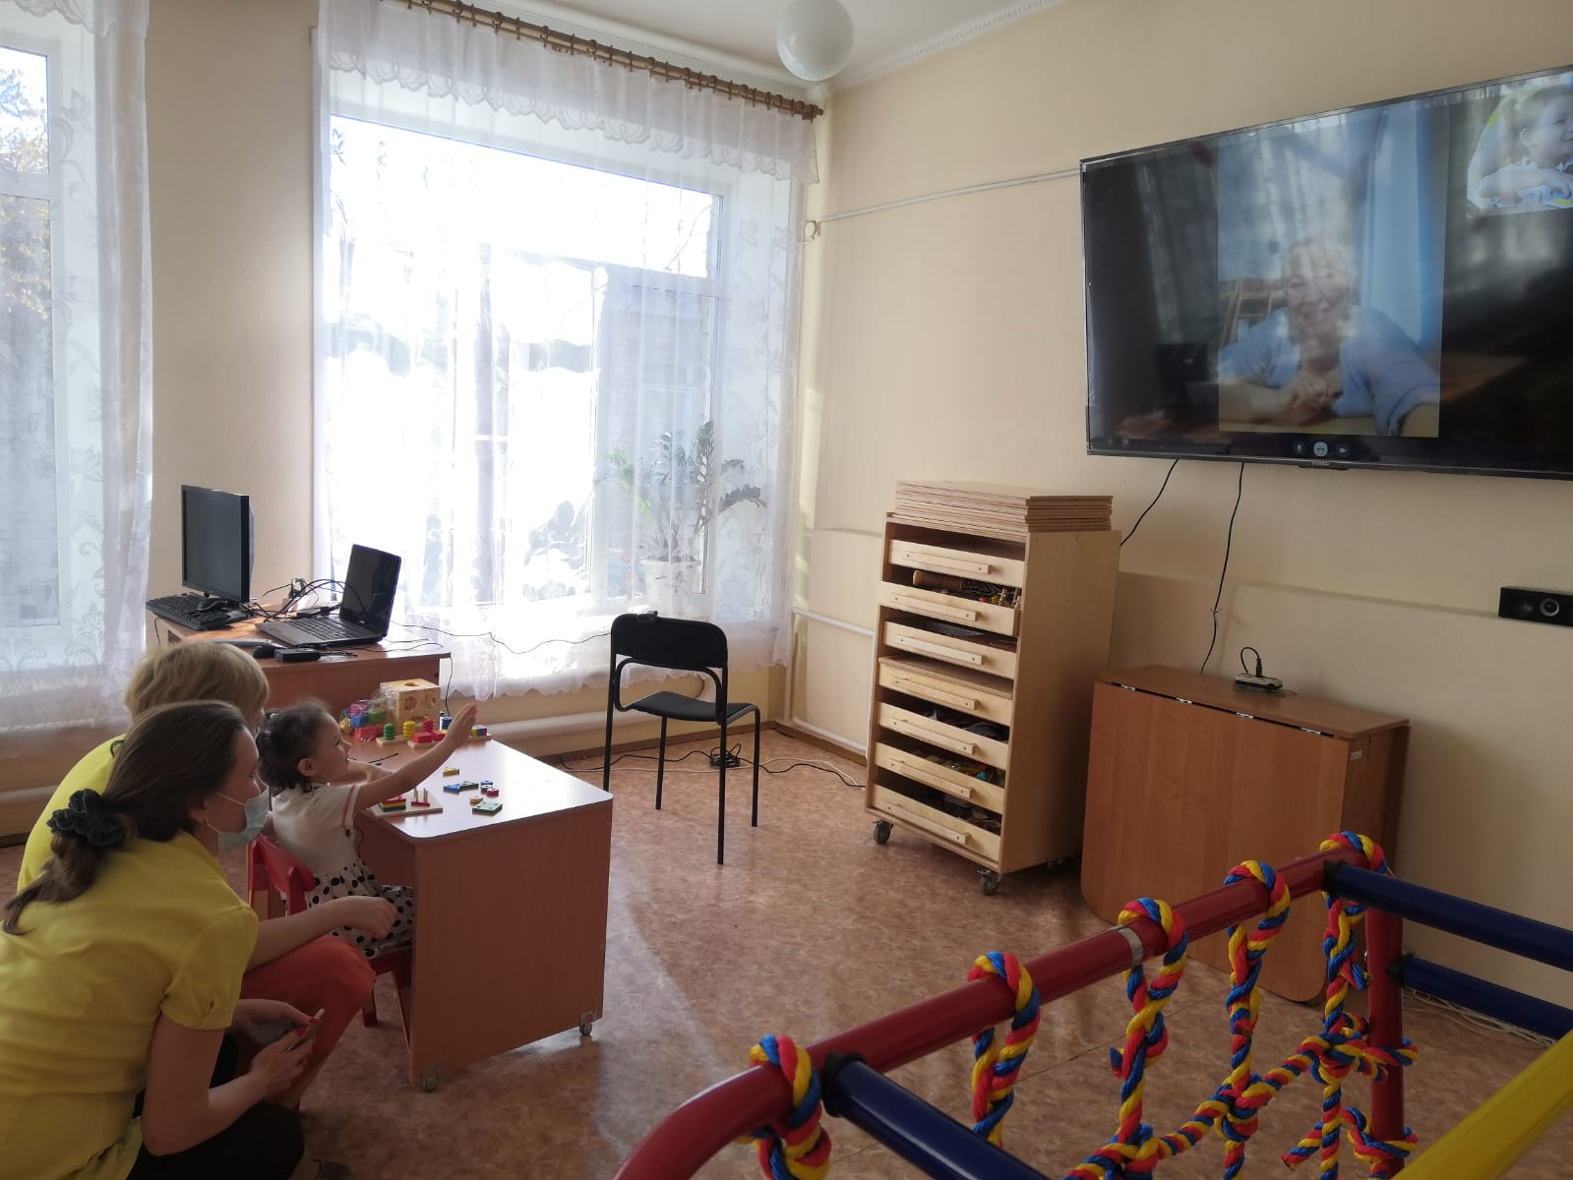
Проводятся дистанционные детско-родительские встречи. Уже более 15 семей смогли найти своих детей.

Slide 8

Рады встречи с вами!
Наши контакты:
Телефон: +7 (3022) 99-84-18
+7 (3022) 36-73-84
Эл. почта: ksdr_1@mail.ru
Адрес: Забайкальский край,
г. Чита, ул. 5-я малая, д.4.

